Slide 1
Dinamička verifikacija softvera
Mentor: van. prof. Dr Nina Bijedić
Student: Edin Pinjić, ib150051

Slide 2

uvod
Formalne metode su već poznate
Vrste verifikacija softvera
Statička
Dinamička

Slide 3

Formalne metode
Matematička logika
Verifikacija kompletnog sistema
Bolji uvid u zahtjeve
Za posebno osposobljene inžinjere

Slide 4

Dinamička verifikacija
Ništa drugo do testiranja kôda
Familije testiranja
Jedinično testiranje
Integracijsko testiranje
Test prihvatljivosti
Funkcionalnosti
Nefunkcionalnosti

Slide 5
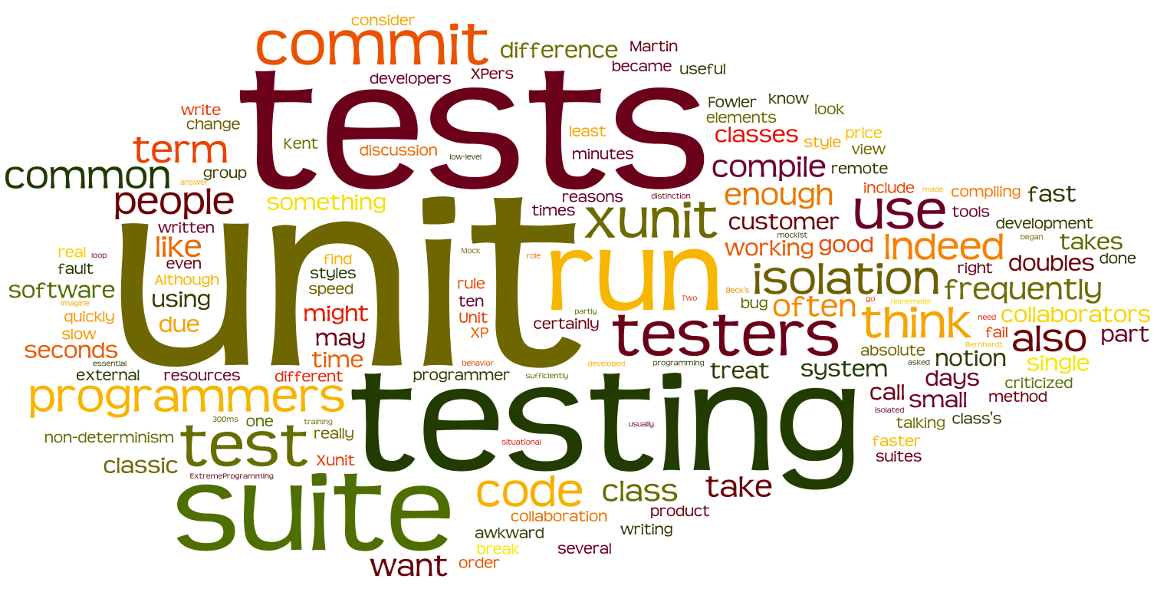
Jedinično testiranje
Najjednostavnije testiranje
Čini proces agilnijim
Dug proces

Slide 6

Praktični prikaz jediničnog testiranja
LOADING...

Slide 7

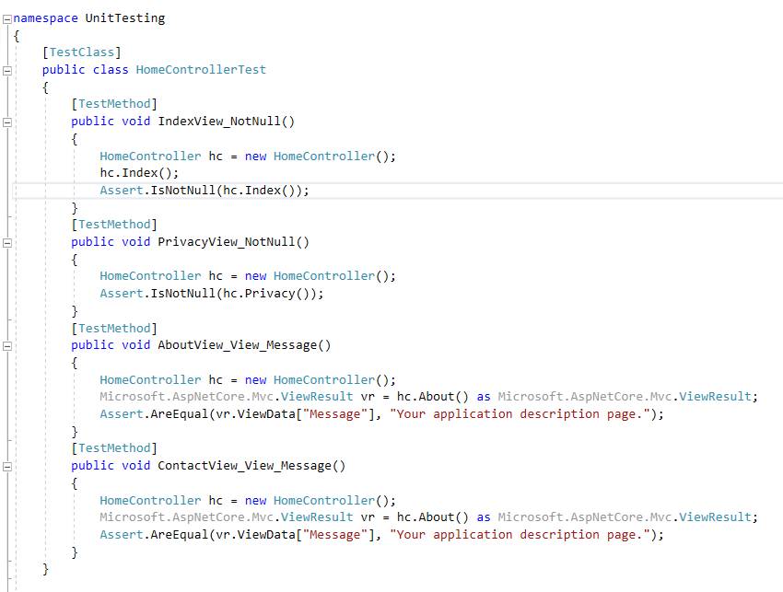
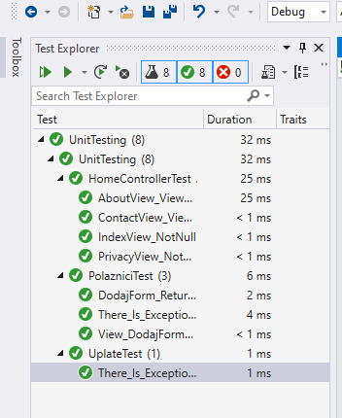
Primjena jediničnog testiranja u programskom jeziku c#

Slide 8

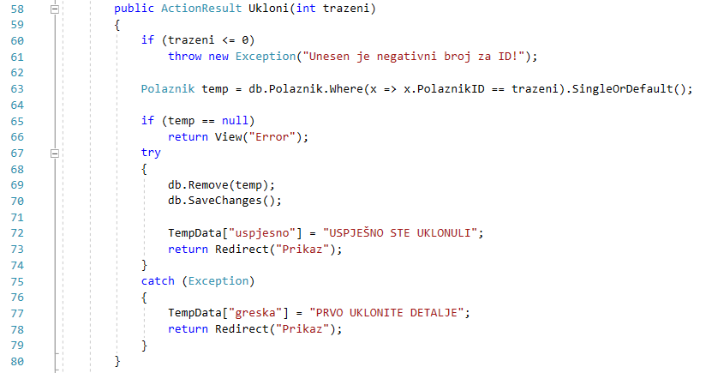
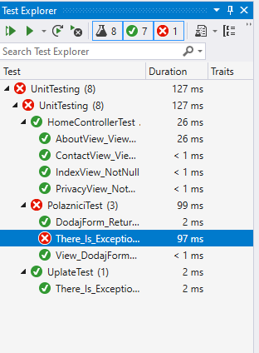
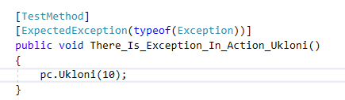
PRIJAVLJIVANJE GREŠKE PRILIKOM POKRETANJA TESTA

Slide 9

Integracijsko testiranje
Spajanje više jedinki u jednu cjelinu
Grupisanje programskih jedinica
Inkrementalna integracija
Integracija Top – Down
Integracija Bottom – Up
Sendvič integracija
Veliki prasak
Različiti moduli rade u jedinstvu
Teško otkrivanje problematičnog modula

Slide 10
PRAKTIČNI prikaz integracijskog testiranja
LOADING...

Slide 11
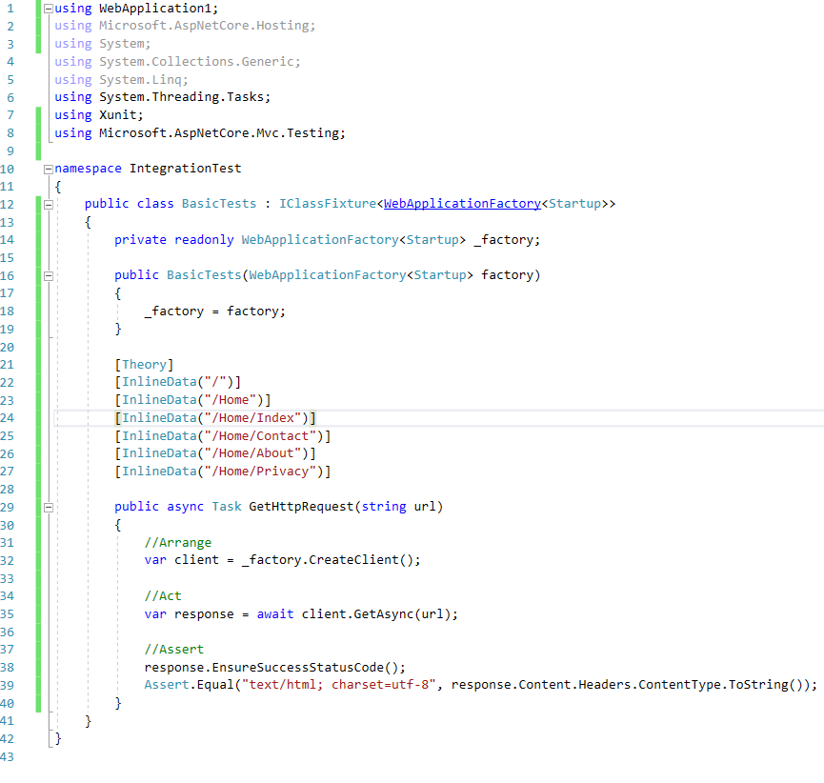
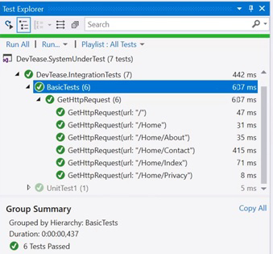
Primjena integracijskog testa u programskom jeziku c#

Slide 12
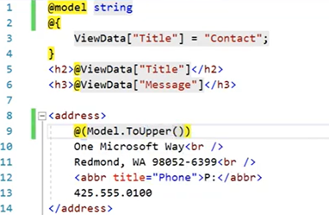
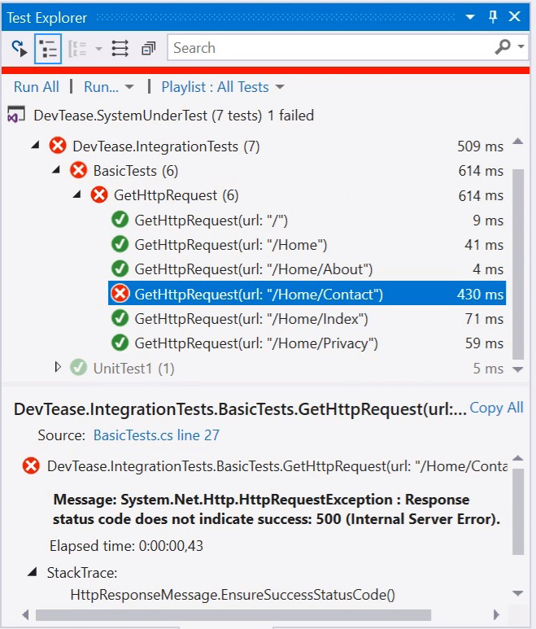
Prijavljivanje greške prilikom pokretanja testa

Slide 13

Zaključak
Preporučuje se implementacija
Olakšava posao (debug)
Nije pretjerano komplikovano
Najbolje upotrijebiti u kombinaciji sa statičkom verifikacijom

Slide 14
HVALA NA PAŽNJI

